Slide 1
Detecção do Clima Utilizando Mineração de Imagens
Departamento de Sistemas e Computação Universidade Regional de Blumenau (FURB)
Blumenau/SC
Dezembro 2013
Alexandre Vicenzi
Chrystian Pimentel
Jéssica Hausmann
Marcos Souza

Slide 2


Apresentação
Mineração de Imagens
“Extração de conhecimento implícito, relacionamento de imagens e outros padrões não explicitamente armazenados em bases de dados de imagens”.

Slide 3
Desafio
Grande quantidade de informações disponíveis no momento, não apenas textos, mas principalmente imagens;
Internet como catalisadora;
Extrair algo útil e resumido a partir dessas informações, ou seja, a necessidade de se descobrir conhecimento.

Slide 4
Desafio
Como um sistema pode extrair não apenas características visuais mas também relacionamentos escondidos entre características com o objetivo de permitir um resultado?
- aprendizado com experiência;
- extração automática de conhecimento;
- realimentação de relevância.

Slide 5
Aplicações
Auxiliar na determinação da idade;
Auxiliar em diagnósticos médicos;
Meio ambiente;
Pesquisa mineral;
Monitoramento;
Gestão territorial;
Projetos de infraestrutura;
Averbação;
Dados agrometeorológicos.

Slide 6
A Solução
Treinamento na base de dados (histograma da imagem);
Classificação “Nublado”, “Ensolarado”, “Chuvoso” ou “Trovejando”;
Armazenamento da imagem na base para a mineração.

Slide 7
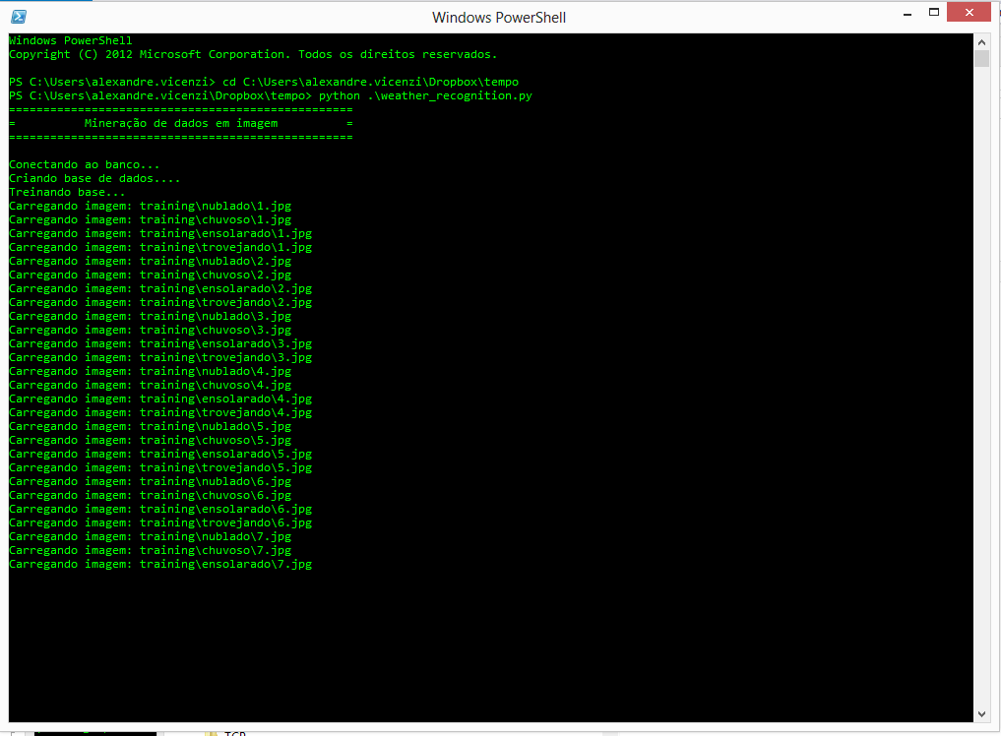
A Solução

Slide 8
A Solução
O aplicativo solicita para o usuário selecionar uma imagem;
A aplicação gera o histograma desta imagem e começa a comparar com as que estão no banco, fazendo uma média por tipo;
O tipo que obtiver o maior valor (0-100%) é o que provavelmente será o vencedor.

Slide 9
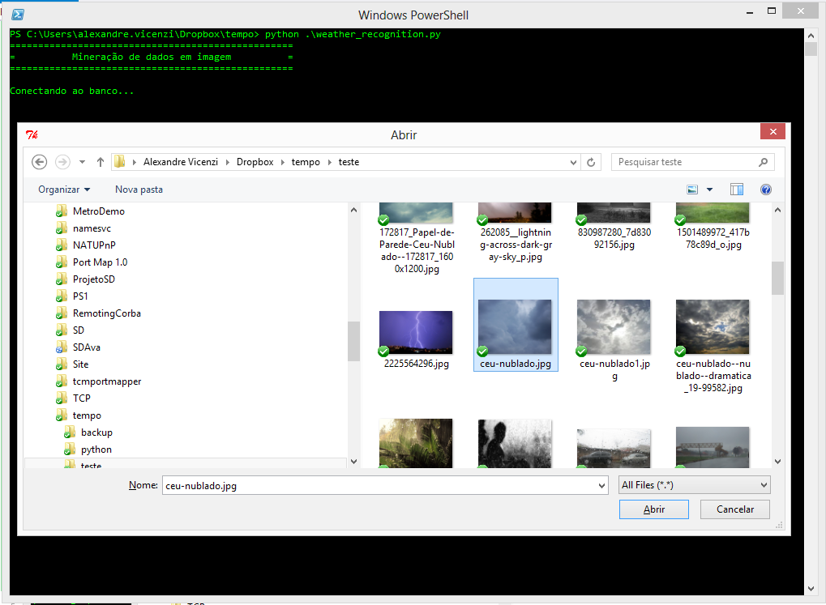
A Solução

Slide 10
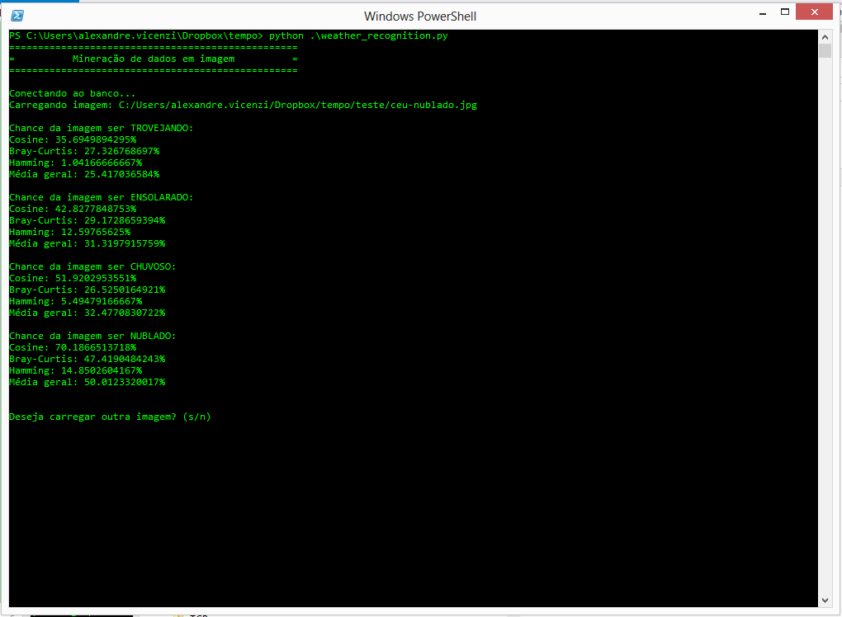
A Solução

Slide 11
A Solução
A comparação feita usando 3 algoritmos de calculo de distância:
- Bray-Curtis;
- Cosine ;
- Hamming.
Calculam a distância entre dois objetos (arrays 1D) e retornam um valor entre 0 e 1 (0 e 100%);
100% quer dizer que ambas imagens são iguais.

Slide 12
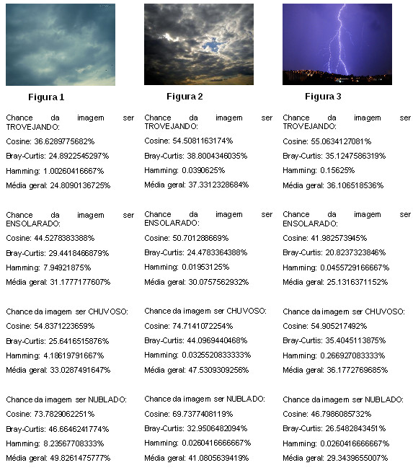
Resultados

Slide 13
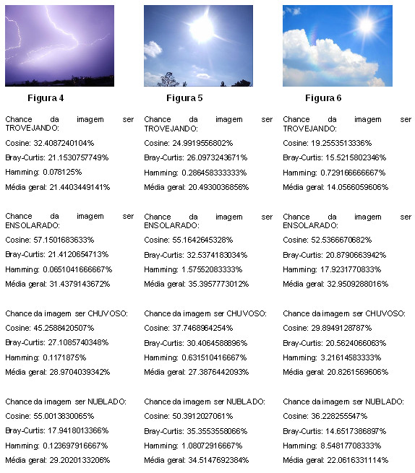
Resultados

Slide 14
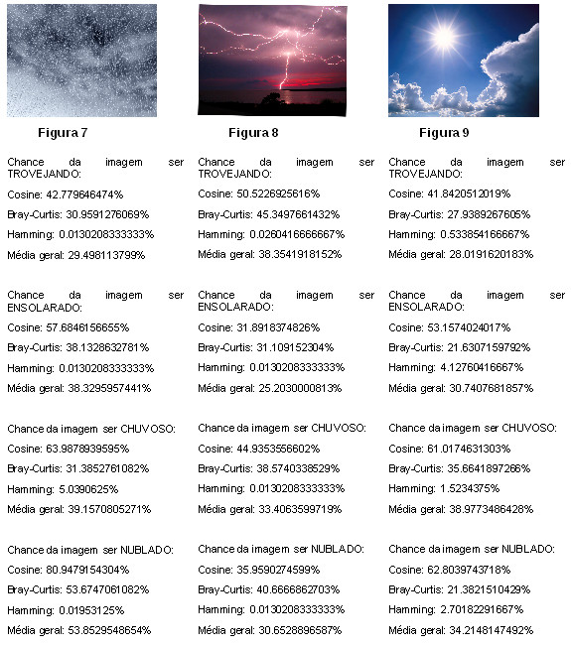
Resultados

Slide 15
Conclusões
Conforme verificados nos resultados apresentados, obtivemos cerca de 50% de acerto, 20% dentro de um patamar tolerável e 30% ficou abaixo do esperado, desconsiderando os resultados destes;
Os resultados não possuem 100% de exatidão;
A exatidão nas comparações está diretamente relacionada ao tamanho da amostragem (armazenamento de imagens no banco de dados);
Mineração de imagens é uma tecnologia multidisciplinar, pois abrange também mineração de dados, processamento de imagens, banco de dados e inteligência artificial para realizar o aprendizado.

Slide 16
Referências
VIEIRA, Everton Vilda. Mineração de imagens: conceitos e aplicação em sistemas de recuperação de imagens por conteúdo. 2002. Dissertação em Mestrado de Informática – Universidade Federal do Paraná.
Anderson V. Araújo, Olga R. P. Bellon, Luciano Silva, Everton V. Vieira1, Mônica Cat. Aplicando Mineração de Imagens para Auxiliar na Determinação da Idade Gestacional em Recém-Nascidos. Grupo Imago de Pesquisa em Visão Computacional, Computação Gráfica e Processamento de Imagens – Universidade Federal do Paraná.
Página Dinâmica para Aprendizado do Sensoriamento Remoto. O Histograma de uma Imagem - Universidade Federal do Rio Grande do Sul.
Woods, R. E. and Gonzalez, R. C. 1981. Real-time digital image enhancement. In Proceedings of IEEE, volume 69, páginas 634–654.
Python Imaging Library Handbook.
Disponível em: http://effbot.org/imagingbook/pil-index.htm
Distance computations (scipy.spatial.distance)
Disponível em: http://docs.scipy.org/doc/scipy/reference/spatial.distance.html
SCHULZ, Jan. 2007. Bray-Curtis dissimilarity
Disponível em: http://www.code10.info/index.php?option=com_content&view=article&id=46:articlebray-curtis- dissim&catid=38:cat_coding_algorithms_data-similarity&Itemid=57
SCHULZ, Jan. 2007. Hamming distance
Disponível em: http://www.code10.info/index.php?option=com_content&view=article&id=59:hamming- distance&catid=38:cat_coding_algorithms_data-similarity&Itemid=57
Wikipedia, the free encyclopedia. Cosine similarity
Disponível em: http://en.wikipedia.org/wiki/Cosine_similarity

